Slide 1
Notes:
Saludos, Bienvenidos

Slide 2
La Biblia: La Nación Elegida
Lección 3 – En el Monte Sinaí
Éxodo 19:1-20:21
Notes:
Haz seguro que se está grabando la clase (si se aplica).

Slide 3
Oremos
Amado Dios, ayúdame a temerte y a amarte todos los días de mi vida, y a cumplir tus mandamientos. Sé que no siempre muestro respeto por ti, por tu infinito poder. También sé que no te amo como debo amarte. Perdóname. Concédeme que en mi vida se manifiesten mi amor y mi respeto por ti para que otras personas lleguen a saber que tú eres el Dios todopoderoso, el Salvador del mundo. Te pido todo esto en el nombre de tu Hijo Jesús. Amén.
Notes:
Saludos

Slide 4
Mostremos Respeto…
Llegando preparados
Siendo puntuales
A los profesores que nos sirven
A los compañeros en clase
En el grupo de WhatsApp

Slide 5
Preguntas del día (10 minutos)

Slide 6
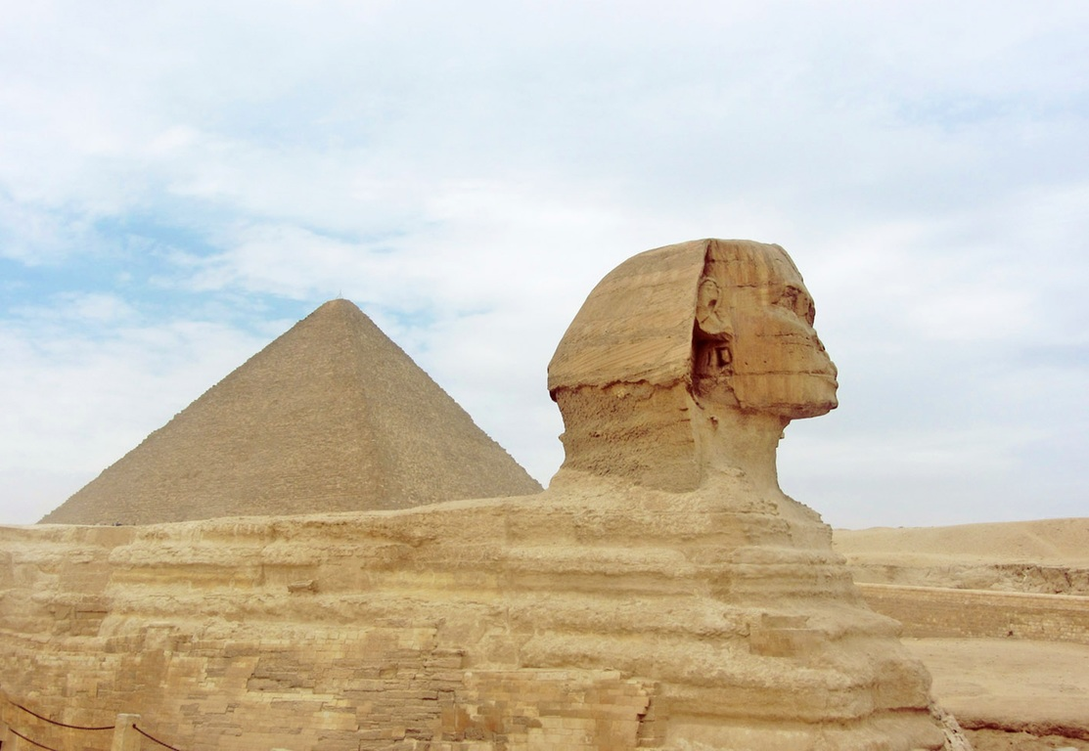
Egipto
¿Qué tanto pueden decirnos del papel de Egipto en la Biblia?
¿Pueden mencionar unas historias clave en que sale Egipto?
Notes:
Egipto aparece 566 veces en la Biblia
Abraham, José y sus hermanos, Moisés y el pueblo de Israel, el Faraón Neco mató al Rey Josías en la Batalla de Meguído (2 Reyes 23); algunos judíos huyeron a Egipto en el tiempo del cautiverio en Babilonia
NT: José llevó a María y al bebé Jesús para escaparse del Rey Herodes; en el día de Pentecostés hay gente de Egipto presente

Slide 7
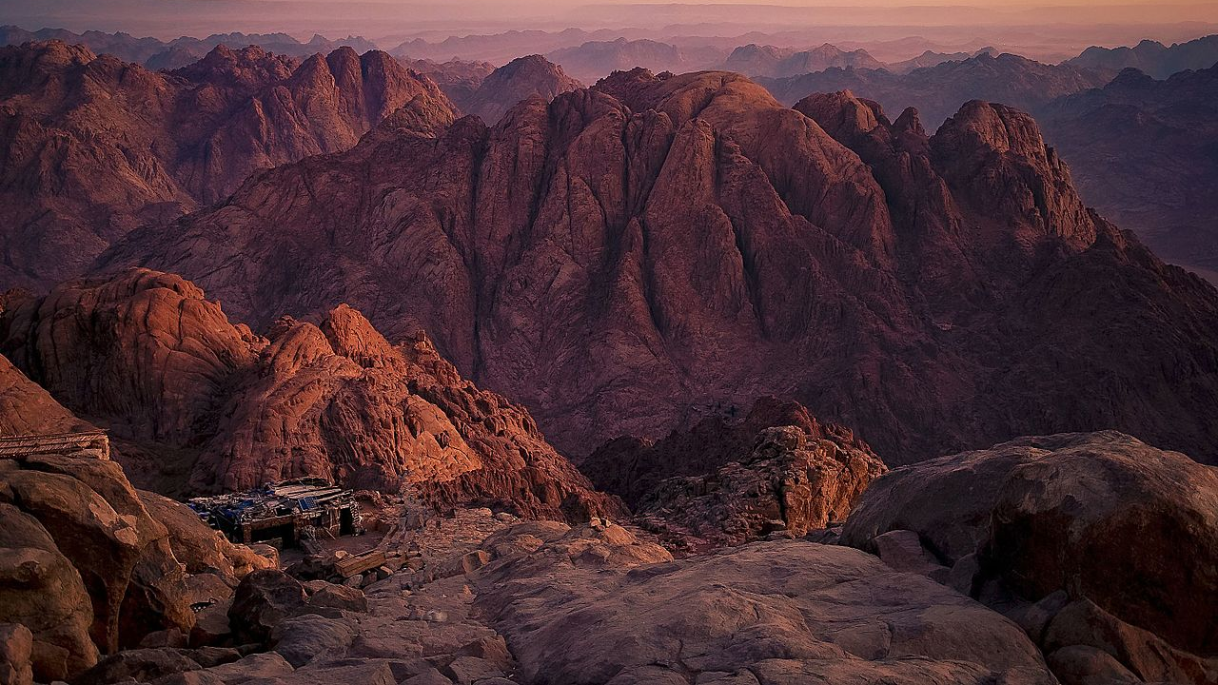
Notes:
Se ve seco, clima extremo, calor de día, sin vegetación

Slide 8
CONSIDERAR-Éxodo 19-20
¿Quiénes son los personajes de esta historia?
Notes:
Los hijos de Israel; Moisés; el Señor (en una densa nube); Aarón

Slide 9
CONSIDERAR-Éxodo 19-20
2. ¿Cuáles son los objetos de esta historia?
Notes:
Su ropa, la densa nube (Ex 19:16), los animales, la cerca alrededor del monte, relámpagos y truenos, el sonido de trompeta

Slide 10
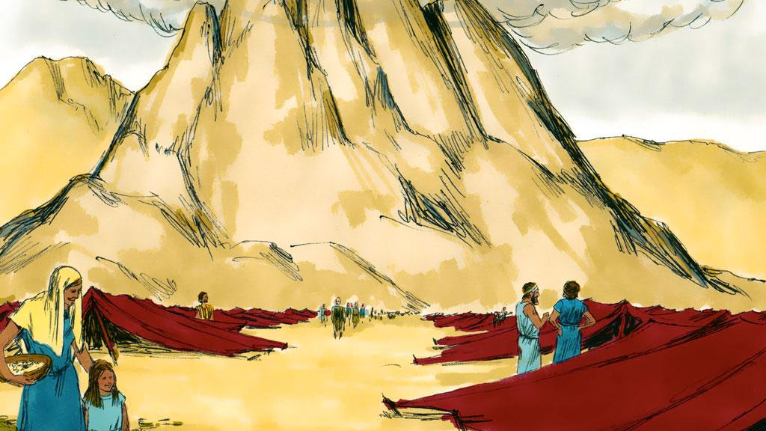
CONSIDERAR-Éxodo 19-20
3. ¿Dónde ocurrió esta historia?
Notes:
Desierto de Sinaí, frente al monte Sinaí o Horeb
Es un clima muy seco y caliente. No hay mucha agua por allí.

Slide 11
CONSIDERAR-Éxodo 19-20
4. ¿Cuándo ocurrió esta historia?
Notes:
A los tres meses de haber salido de Egipto
Justo después de salir de Egipto, Dios los había salvado, abriendo paso en el Mar Rojo.
Dios proveyó agua potable en Mara, pan del cielo (maná), agua de la roca en Masah y Meriba. El Señor les dio la victoria en la batalla contra la nación de Amalec. (Éx.17)

Slide 12
CONSIDERAR-Éxodo 19-20
5. ¿Cuál es el problema?
Notes:
El Dios Santo tiene grandes planes para su pueblo, pero no se les ha comunicado de una forma completa; y el pueblo tiene miedo en presencia del Señor

Slide 13
CONSIDERAR-Éxodo 19-20
6. ¿Cuáles eventos ocurrieron en esta historia? Contemos la historia juntos.
Notes:
Deje que cuenten la historia. Solo hay que guiarlos cuando se desvíen, se confunden, o pasan por alto algo de importancia.

Slide 14
CONSIDERAR-Éxodo 19-20
7. ¿Se resuelve el problema que mencionamos? ¿Cómo?
Notes:
Dios revela su voluntad a su pueblo. Y comunica con ellos sin destruirlos.

Slide 15
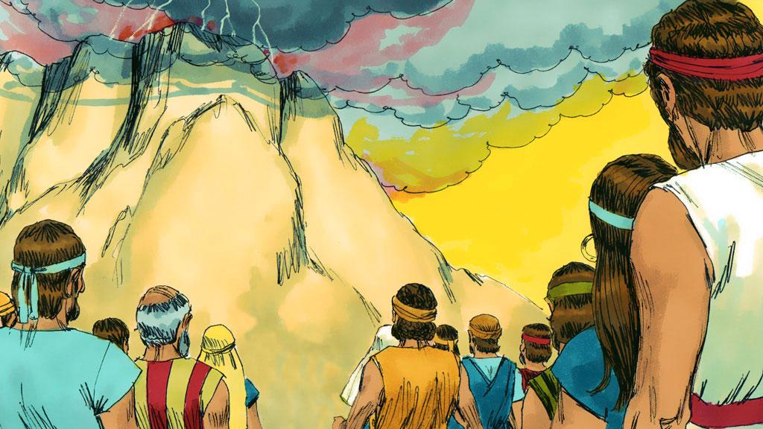
Consolidar- Éxodo 19-20

Slide 16
Consolidar-Éx. 19-20
1. ¿De qué se trata la historia?
Notes:
El Señor dio su ley, especialmente los Diez Mandamientos, a su pueblo de Israel para apartarlo como la nación elegida de la cual vendría el Salvador.

Slide 17
Consolidar-Éx. 19-20
2. ¿Qué pecado me enseña a confesar esta historia?
Notes:
Esta historia deja en claro que por nuestro pecado no somos dignos de estar en la presencia del Dios Santo. No he cumplido con los mandamientos de Dios.

Slide 18
Consolidar-Éx. 19-20
3. ¿Dónde veo el amor de Dios en esta historia?
Notes:
Dios les dice, “Serán mi tesoro especial por encima de todos los pueblos, porque toda la tierra me pertenece. Ustedes serán para mí un reino de sacerdotes y un pueblo santo.” Nos muestra el mismo amor.
Mandó al que cumpliría al cien los diez mandamientos, y toda la ley.

Slide 19
Consolidar-Éx. 19-20
4. ¿Qué me enseña Dios a pedir y hacer por gratitud a él?
Notes:
a. Que demos gracias a él por su santa ley y el cumplimiento perfecto de la misma por Cristo en nuestro lugar.
b. Ahora deseamos vivir conforme a su voluntad por gratitud a él.

Slide 20
Consolidar-Éx. 19-20
5. ¿Cuándo sería buena situación para compartir este mensaje?
Notes:
a. Para enseñar la santidad de Dios. Con nuevos o con jóvenes que no saben de donde vienen los diez mandamientos.
b. Con los que no entienden el propósito principal de la Ley de mostrarnos nuestros pecados.

Slide 21
Temas Importantes: (20 minutos) Los Diez Mandamientos para los Creyentes del Nuevo Testamento

Slide 22
¿El día sábado? ¿Los días sagrados?
¿Las leyes dietéticas que Dios dio a Israel en el Antiguo Testamento?
¿Los sacrificios, y los lugares de adoración?
¿Estos mandamientos nos aplican a nosotros hoy día?
Notes:
¿Estamos todavía limitados a alabar a Dios en el día sábado tal como Dios mandó al pueblo de Israel? ¿Y los días sagrados del A.T.? Por ejemplo, la Pascua, etc…?
¿Qué en cuanto a las leyes dietéticas que Dios dio a Israel en el Antiguo Testamento?
¿Qué en cuanto a las regulaciones, en cuanto a los sacrificios, y los lugares de adoración? ¿Estos mandamientos nos aplican a nosotros hoy día?

Slide 23
¿De acuerdo o no?
“La Ley de Moisés no es obligatoria para los gentiles, sino únicamente para los judíos.”
Notes:
La pregunta en cuanto a la aplicabilidad de la Ley Mosaica es importante para nosotros hoy. Un pastor dijo, “La Ley de Moisés no es obligatoria para los gentiles, sino únicamente para los judíos.” (Lutero, Martín; St. Louis III:6; AE 35:164). ¿Qué les parece? ¿De acuerdo o no?
Así tal cual, la forma en que fueron dados a Moisés, ‘NO es obligatorio cumplir con ellos.’
¿A quiénes está hablando Dios en Éxodo 20:1-3? A los judíos (Éxodo 20:1-3)

Slide 24
Ley Civil
Ley Ceremonial
Ley Moral
Notes:
Hay tres tipos de leyes:
1. Ley Civil- gobernaba vida diaria de los judíos; ellos no tenían ni gobierno, ni rey, en los tiempos de Moisés
2. Ley Ceremonial- gobernaba la vida religiosa de los judíos
3. Ley Moral (o natural)- se aplica a todas las personas de todos los tiempos

Slide 25
La clave: sabemos que algo es ley moral/natural para toda la gente de todos los tiempos si en el Nuevo Testamento Jesús y sus apóstoles dejan en claro que una ley también se nos aplica a nosotros.

Slide 26
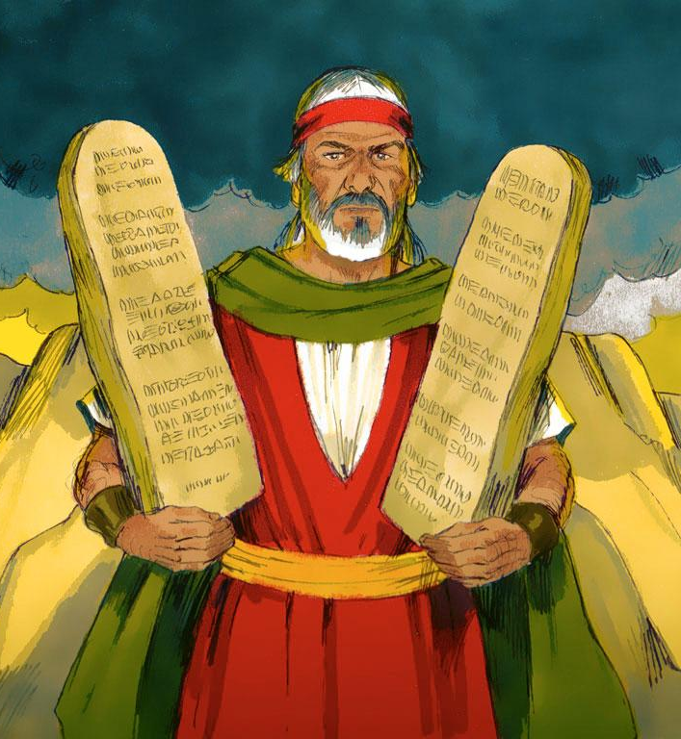
¿Entonces por qué enseñar y estudiar la ley de Moisés? ¿Es una pérdida de tiempo?
Notes:
i. Pero en muchos aspectos la ley de Moisés concuerda con la ley natural o la ley moral, la cual sí, se nos aplica. En Romanos capítulos 1 y 2 Pablo deja en claro que tener un Dios no es únicamente la Ley de Moisés, sino también una ley natural, como San Pablo dice en Romanos 1:19-21 que los gentiles conocen de la deidad, que existe un Dios. Por lo tanto, la ley que exige, no matarás, no cometerás adulterio, no hurtarás, etc., no es únicamente la Ley de Moisés sino también la ley natural escrita en el corazón de todos, como San Pablo enseña en Romanos 2:1.
ii. "Porque la ley natural no está expresada tan claramente en ninguna parte como está expresada en Moisés. Por lo tanto, tenemos razón para apropiarnos de Moisés" (St. Louis XX:153, AE 90:98).
iii. Podemos aprender mucho de ellas. Hasta a nuestros gobiernos les haría bien estudiarlas.
iv. En estas leyes vemos a Cristo. El es el cumplimiento de todas ellas.
v. En la ley de Moisés podemos ver que en el resto de la Biblia hay buenísimos ejemplos de la fe y el amor y de la cruz para que pueda aprender a confiar en Dios y a amarle.

Slide 27
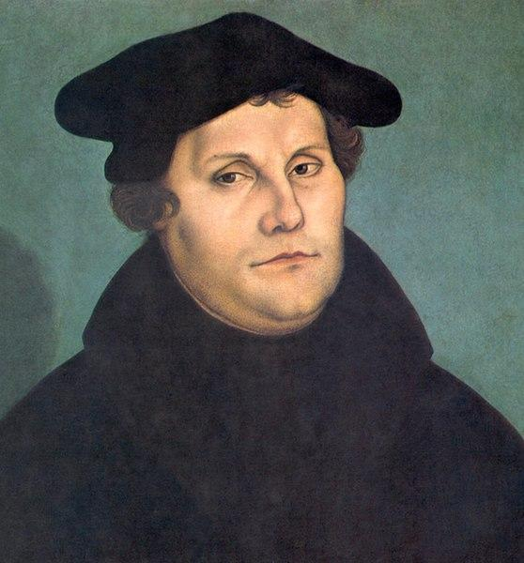
“Los Cristianos deben tener cuidado de enseñar a Moisés correctamente. O sea, dondequiera él da mandamientos, no debemos seguirlos más allá sino en cuanto estén de acuerdo con la ley natural. Permita que Moisés sea un amo y un doctor de los judíos.
Notes:
Nota Final: Bien dijo el Dr. Martín Lutero: “Los Cristianos deben tener cuidado de enseñar a Moisés correctamente. O sea, dondequiera él da mandamientos, no debemos seguirlos más allá sino en cuanto estén de acuerdo con la ley natural. Permita que Moisés sea un amo y un doctor de los judíos. Nosotros tenemos nuestro amo Cristo, quien nos ha remitido a nosotros lo que debemos saber, cumplir, hacer y dejar de hacer. Tenemos.... suficientes leyes en el Nuevo Testamento; por lo tanto, no lo queremos tener (a Moisés) sobre nuestras consciencias, sino que únicamente nos preocupamos en mantener a Cristo sin mancha” (St. Louis III:16; AE 35:173-4).
Mucha información fue sacada de un ensayo, “Lutero:La Ley Mosáica”, publicado en el Quartalschrift (Vol. 45, abril, 1948), pp. 98-113. Dr. Paul Peters sirvió en el Seminario Luterano de Wisconsin de 1939-1966).

Slide 28
Nosotros tenemos nuestro amo Cristo, quien nos ha remitido a nosotros lo que debemos saber, cumplir, hacer y dejar de hacer. Tenemos.... suficientes leyes en el Nuevo Testamento; por lo tanto, no lo queremos tener (a Moisés) sobre nuestras consciencias, sino que únicamente nos preocupamos en mantener a Cristo sin mancha”
Notes:
Nota Final: Bien dijo el Dr. Martín Lutero: “Los Cristianos deben tener cuidado de enseñar a Moisés correctamente. O sea, dondequiera él da mandamientos, no debemos seguirlos más allá sino en cuanto estén de acuerdo con la ley natural. Permita que Moisés sea un amo y un doctor de los judíos. Nosotros tenemos nuestro amo Cristo, quien nos ha remitido a nosotros lo que debemos saber, cumplir, hacer y dejar de hacer. Tenemos.... suficientes leyes en el Nuevo Testamento; por lo tanto, no lo queremos tener (a Moisés) sobre nuestras consciencias, sino que únicamente nos preocupamos en mantener a Cristo sin mancha” (St. Louis III:16; AE 35:173-4).
Mucha información fue sacada de un ensayo, “Lutero:La Ley Mosáica”, publicado en el Quartalschrift (Vol. 45, abril, 1948), pp. 98-113. Dr. Paul Peters sirvió en el Seminario Luterano de Wisconsin de 1939-1966).

Slide 29
La clave: sabemos que algo es ley moral/natural para toda la gente de todos los tiempos si en el Nuevo Testamento Jesús y sus apóstoles dejan en claro que una ley también se nos aplica a nosotros.

Slide 30
¿El día sábado? ¿Los días sagrados?
Colosenses 2:14-17 ¹⁴ <Cristo> ha anulado el acta de los decretos que había contra nosotros y que nos era adversa; la quitó de en medio y la clavó en la cruz. ¹⁵ Desarmó además a los poderes y las potestades, y los exhibió públicamente al triunfar sobre ellos en la cruz.
¹⁶ No permitan, pues, que nadie los juzgue por lo que comen o beben, o en relación con los días de fiesta, la luna nueva o los días de reposo. ¹⁷ Todo esto no es más que una sombra de lo que está por venir; pero lo real y verdadero es Cristo.

Slide 31
¿Las leyes dietéticas del Antiguo Testamento?
Marcos 7:18-20 ¹⁸ Jesús les dijo: «¿Tampoco ustedes pueden entender esto? ¿Acaso no entienden que nada que venga de afuera y entre en alguien puede contaminarlo? ¹⁹ Porque eso no entra en su corazón, sino en su vientre, y al final va a parar en la letrina.» Con esto Jesús estaba diciendo que todos los alimentos son limpios, ²⁰ aunque también decía que lo que contamina es lo que sale de la persona.

Slide 32
¿Los sacrificios, y los lugares de adoración?
Hebreos 7:27 ²⁷ No es como los otros sumos sacerdotes, que diariamente tienen que ofrecer sacrificios, primero por sus propios pecados y luego por los del pueblo. Jesús hizo esto una sola vez y para siempre, cuando se ofreció a sí mismo.

Slide 33
¿Los lugares de adoración?
¹⁹ La mujer le dijo: «Señor, me parece que tú eres profeta. ²⁰ Nuestros padres adoraron en este monte, y ustedes dicen que el lugar donde se debe adorar es Jerusalén.» ²¹ Jesús le dijo: «Créeme, mujer, que viene la hora cuando ni en este monte ni en Jerusalén adorarán ustedes al Padre. ²² Ustedes adoran lo que no saben; nosotros adoramos lo que sabemos; porque la salvación viene de los judíos. ²³ Pero viene la hora, y ya llegó, cuando los verdaderos adoradores adorarán al Padre en espíritu y en verdad; porque también el Padre busca que lo adoren tales adoradores. (Juan 4)

Slide 34
La Tarea
Ver el siguiente video para la lección #4
Leer Josué 6 en sus Biblias.
Notes:
https://pxhere.com/en/photo/847459

Slide 35
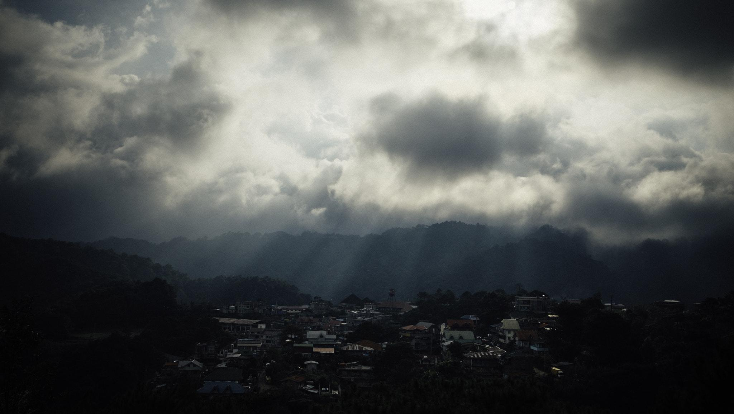
La Oración
Notes:
https://upload.wikimedia.org/wikipedia/commons/e/ee/Answered_Prayer_%28165923671%29.jpeg
Oración de clausura

Slide 36
Notes:
Despedidas

